Slide 1
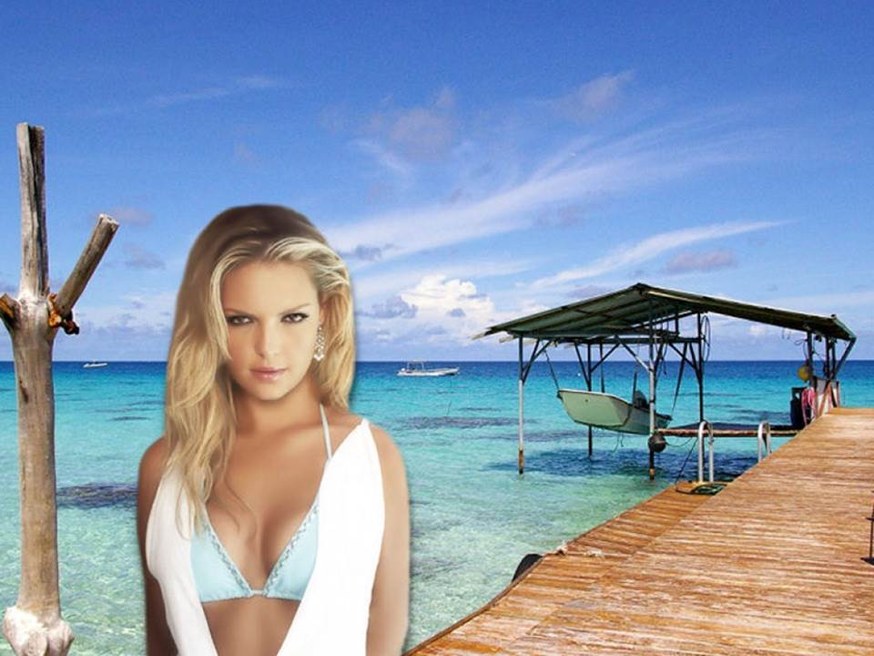
MARAVILHOSAS MARCAS

Slide 2
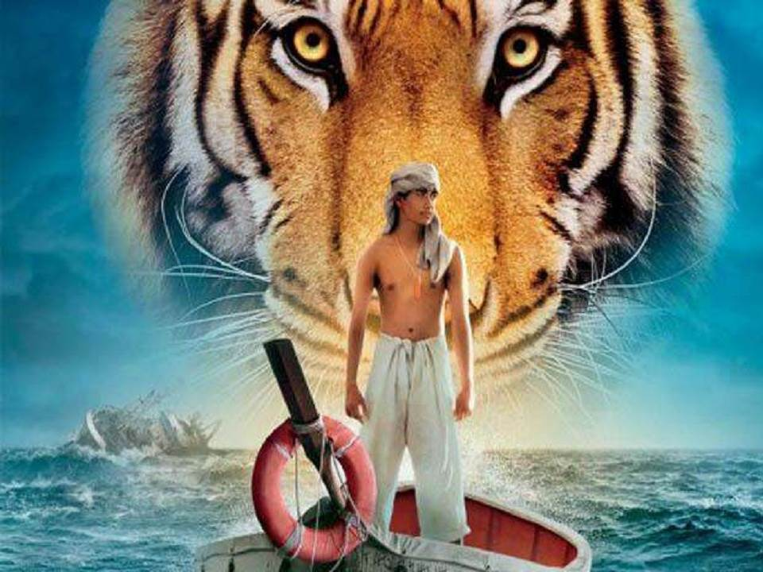
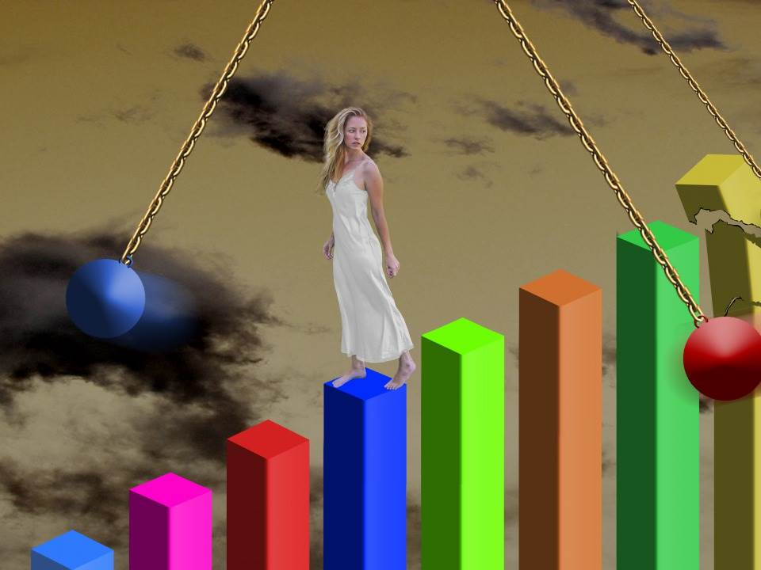
O tempo não pode ser perdido..
Deve ser consolidado em algo.. de sonhos.. de seu!!!!
Um nada completo não existe...
porque no silêncio do seu "eu“ existe a convivência consigo mesmo...

Slide 3
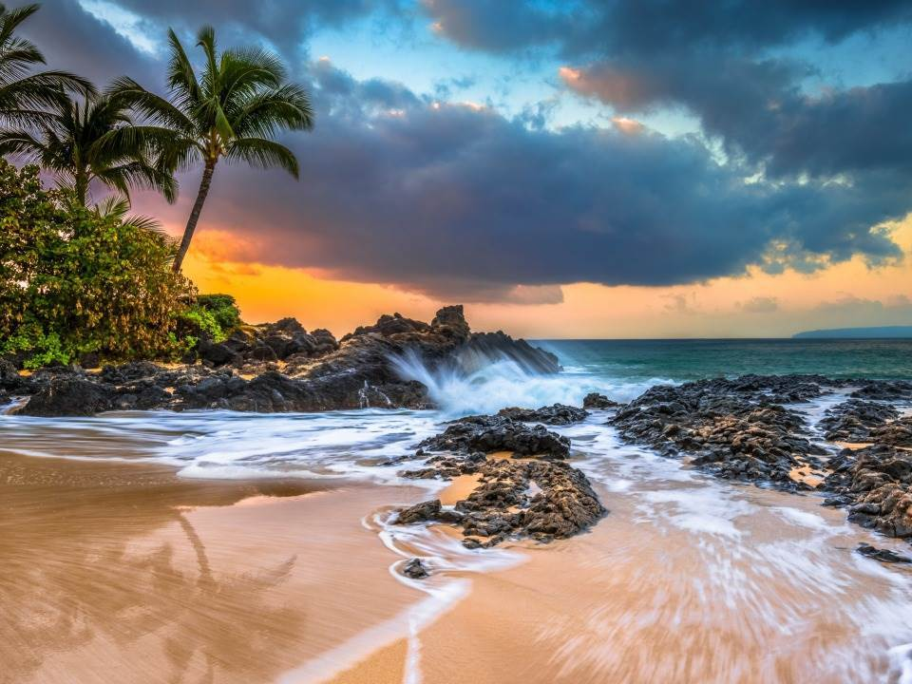
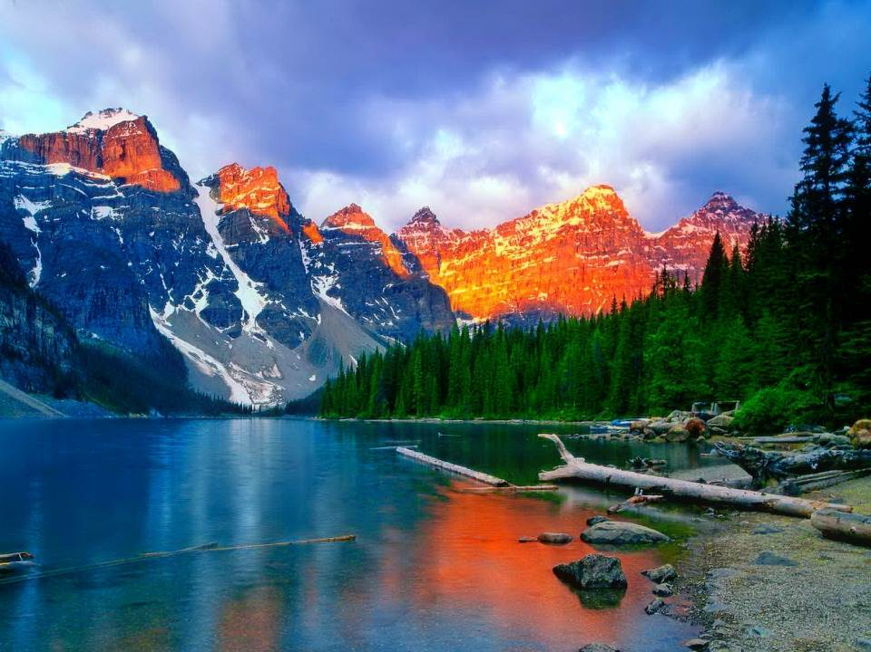
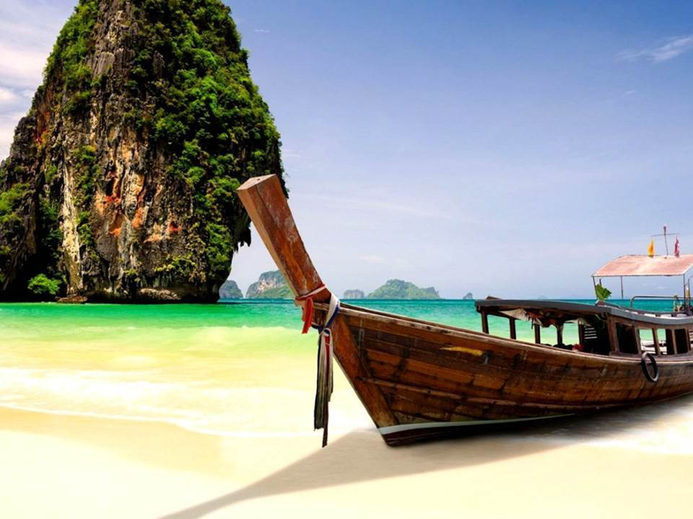
Passamos por luas..
Sol, Rios, Montanhas...
Desertos, Mares, calmos e bravios..
Buscas de tudo...
Uma viagem na nave vida...

Slide 4
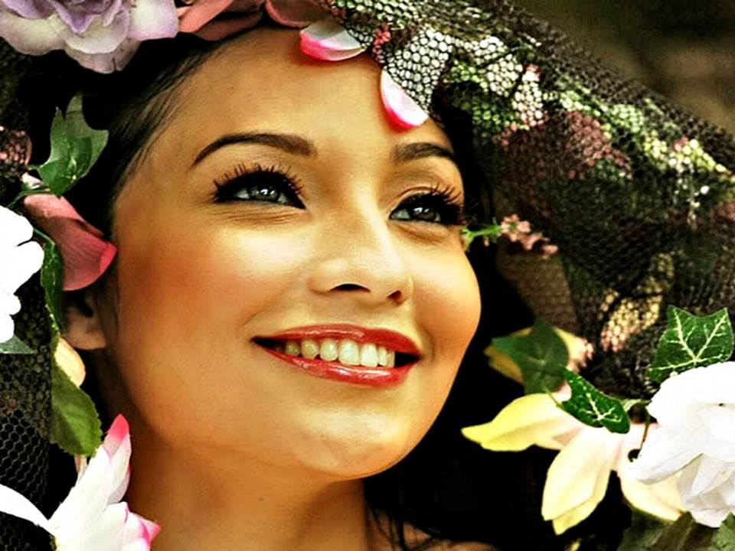
O pensamento é um eterno companheiro..
O tempo bom e cruel...
Arrasta-se quando temos dores,
Voa quando a alegria nos invade..
-

Slide 5
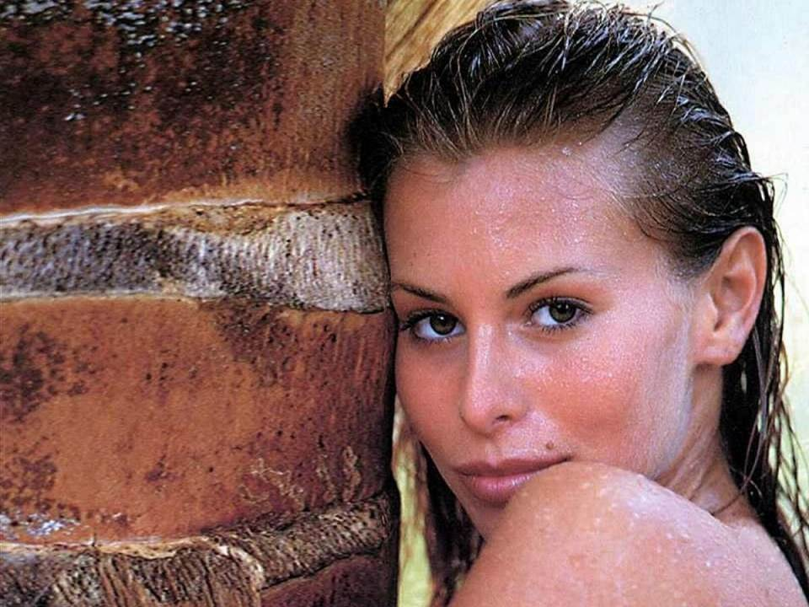
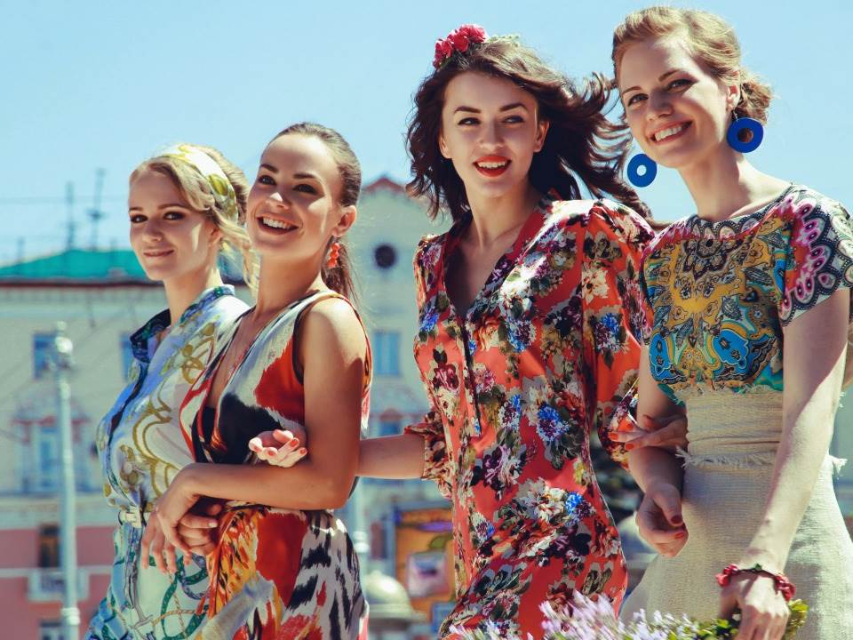
Mas, o tempo...Esse trabalha com a equidade...
Cego e justo!
Cada um traz histórias e tatuagens:
Na alma, na convivência, no ser...
Histórias sem fins,
Com fins, alegres e tristes..

Slide 6

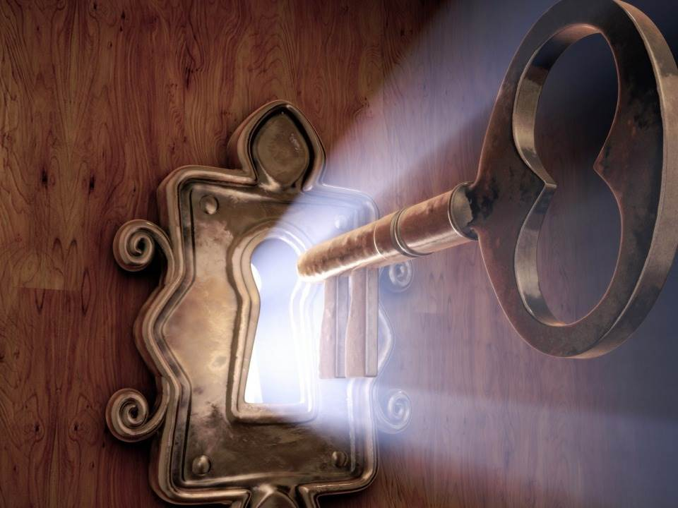

Bravateamos...
Com passagens guardadas em uma portinha
dentro de cada um..
Onde só nós temos acesso e a chave...
E tornam-se base para decisões,
um perfeito sistema de informações,
de como ser ou não fazer..
do que querer ou não querer.....

Slide 7
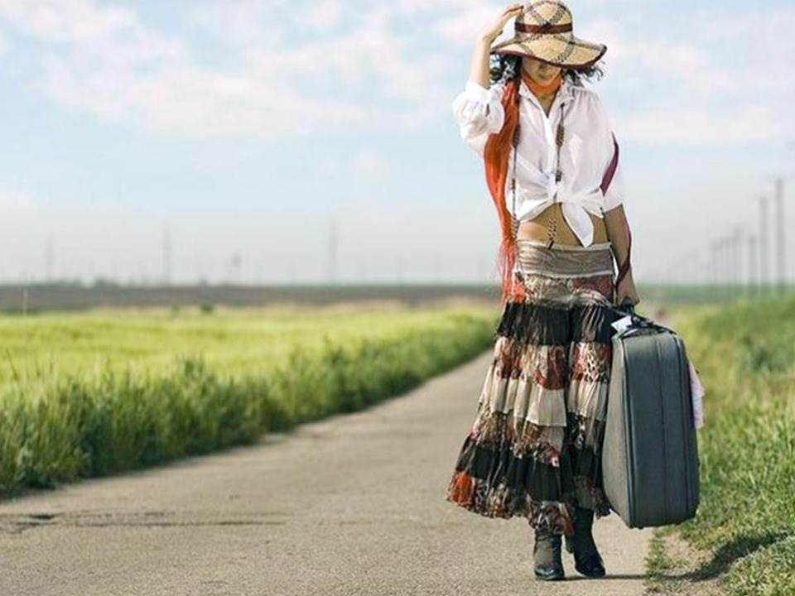
Mas, essas bagagens , por vezes tão pesadas,
nos conduzem e nos ensinam sermos melhores..
Pesam quando a carregamos, deixando a impressão,
por vezes, que não vamos vencer..
E aliviam, quando conseguimos transportá-las com resignação,
dando-nos a certeza da vitória, do superar..

Slide 8

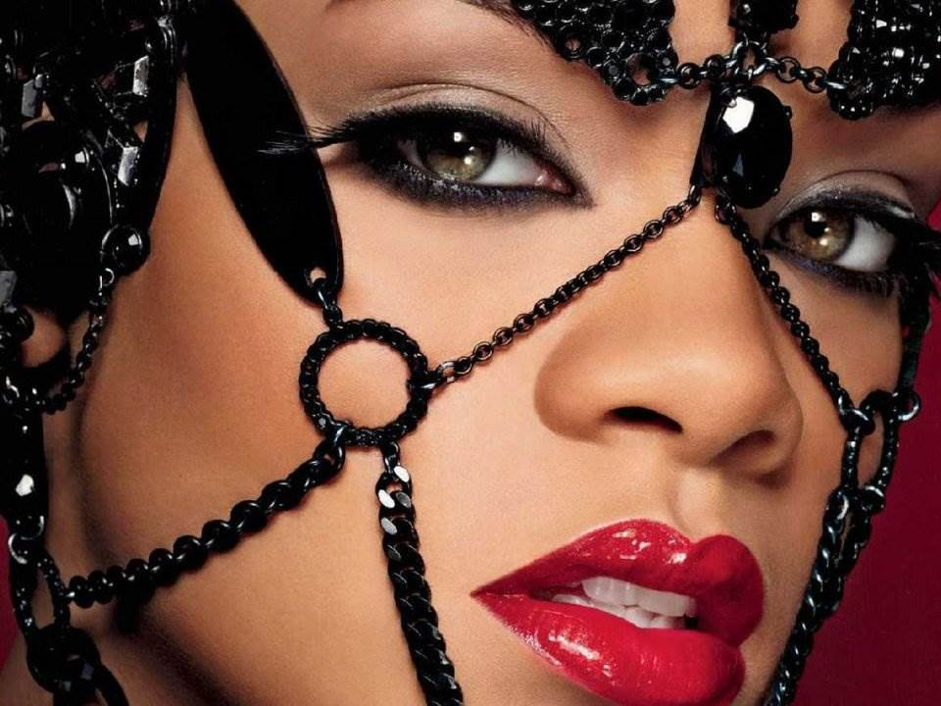
Essa é a vida.. tão buscada e refletida..
Com paradigmas muitos e, com quebras inúmeras..
Correntes que aprisionam...
Ações que libertam...

Slide 9
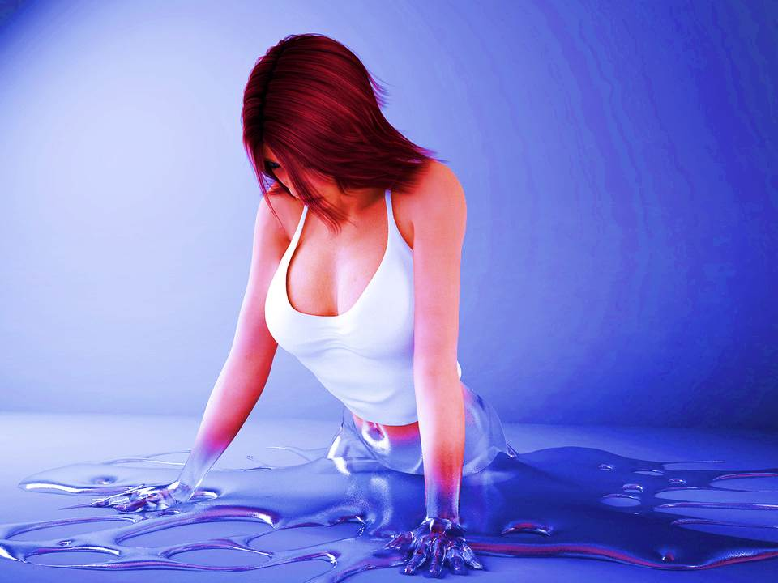
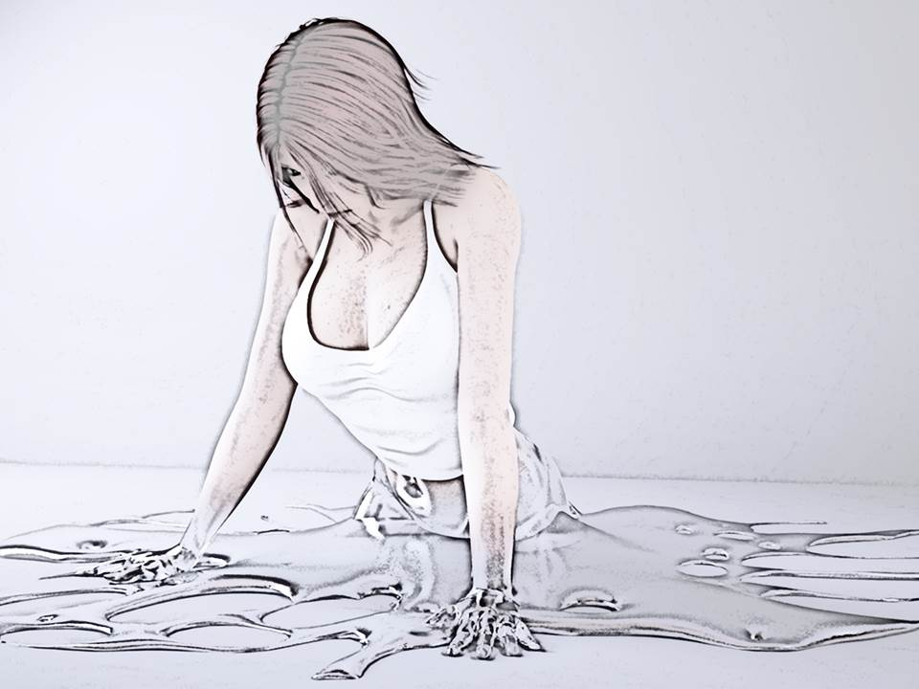
Páginas de livros escritos por nós mesmos,
autores dessa obra do existir..
Escritas com cores variadas,
Ilustrações tantas..
Inseguranças e convicções..
Deixando a nossa marca,
Deixando no mundo, maravilhosamente,
as nossas digitais.

Slide 10
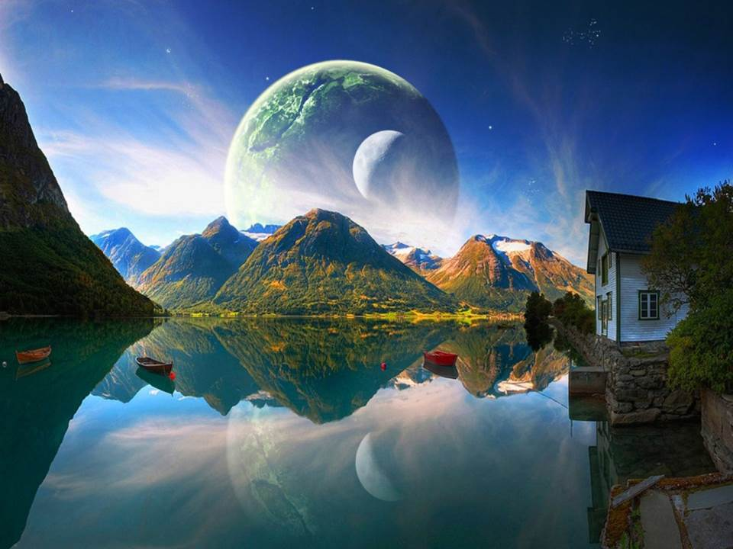
Texto: Maravilhosas marcas
Autor: (Jane Lagares)
Formatação: Dorotéia Gomes
Música:Viva la vida (instrumental)
www.sergrasan.com/doroteiagomesslides
doroteiagomes06@gmail.com

